Slide 1



ESF II projekt Západočeské univerzity v Plzni
reg. č. CZ.02.2.69/0.0/0.0/18_056/0013239

Slide 2

Geografie zemědělství:
Udržitelný rozvoj v zemědělství
KGE EGA1/EG1

Slide 3
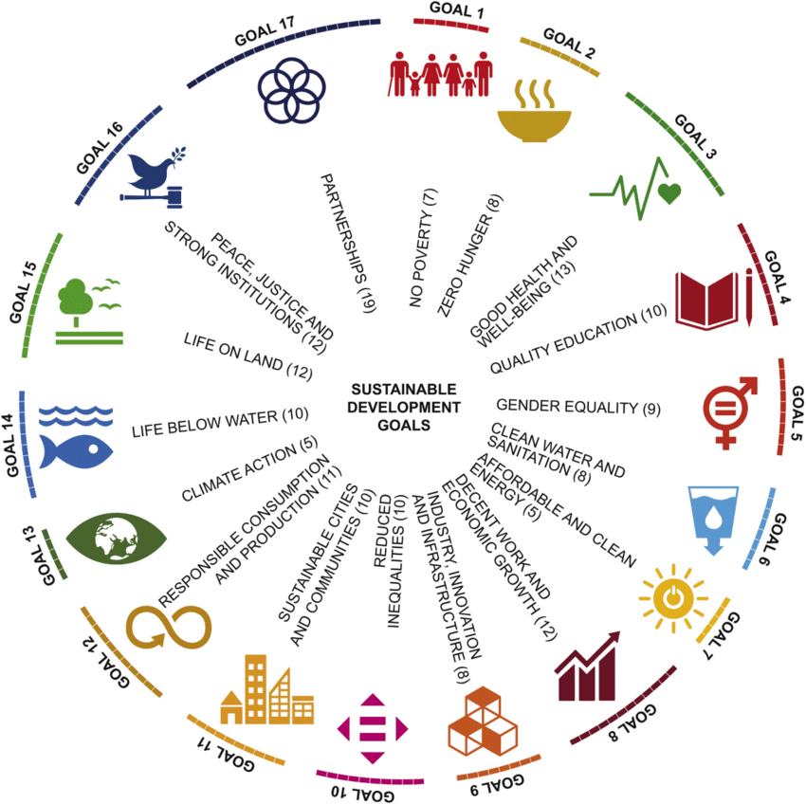
Udržitelný rozvoj v zemědělství (1)
Trvale udržitelný rozvoj (angl. sustainable development).
Proces, který splňuje stávající potřeby lidské společnosti, aniž by se dotýkal schopnosti budoucích generací uspokojovat své potřeby
(podle zákona ČR č.17/1992 Sb. o životním
prostředí).
Cílem trvale udržitelného rozvoje je zvyšování
kvality lidského života při zachování přírodních
funkcí ekosystémů planety.

Slide 4
Udržitelný rozvoj v zemědělství (2)
Počátkem 60. let – varovné signály o prudkém zhoršování stavu životního prostředí a jeho limitujícím vlivu na socioekonomický rozvoj a růst lidské populace.
1972 – publikován dokument Římského klubu s názvem Meze růstu
(Meadows a kol.).
Upozorňuje na omezenost a vyčerpatelnost přírodních zdrojů.
Přežití lidstva má být řešeno drastickým omezením ekonomického a populačního růstu.
Definován „stav globální rovnováhy“ – počet obyvatel Země a kapitál je potřeba udržovat na konstantní úrovni.
Předpověď Římského klubu nebyla zcela naplněna.

Slide 5
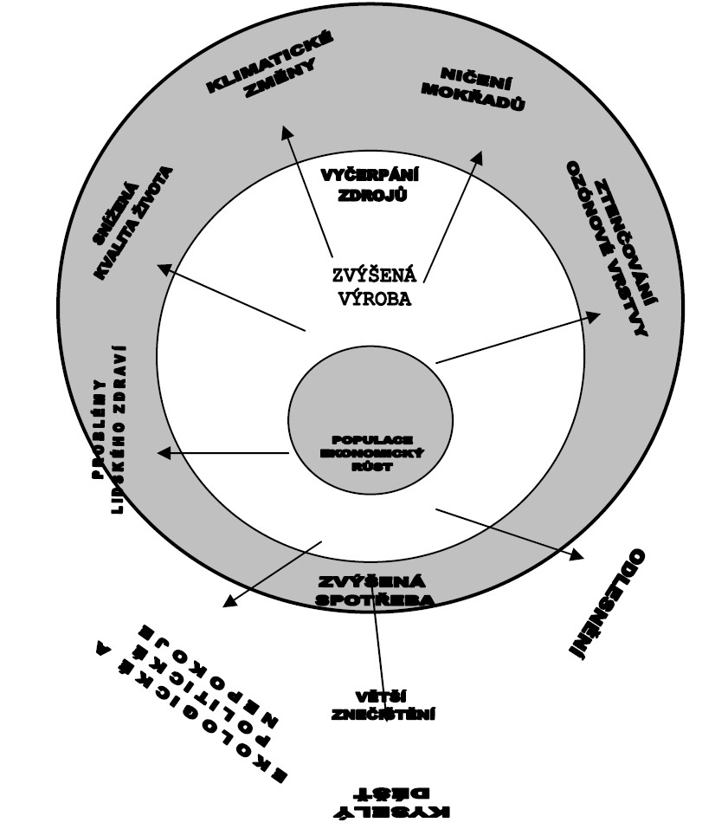
Udržitelný rozvoj v zemědělství (3)
Koncem 80. let převládla ve vědeckých i v politických kruzích holistická koncepce trvale udržitelného rozvoje.
Základní princip shrnut ve zprávě Světové komise
pro životní prostředí a rozvoj „Naše společná
budoucnost“ (zpracováno v roce 1987 pod
vedením Gro Harlem Brundtlandové).
W. E. STEAD, J. G. STEAD, 1998

Slide 6
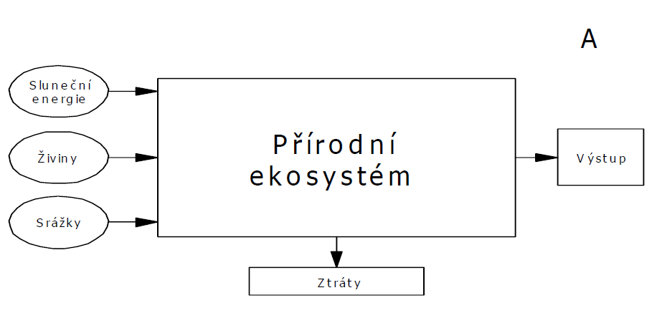
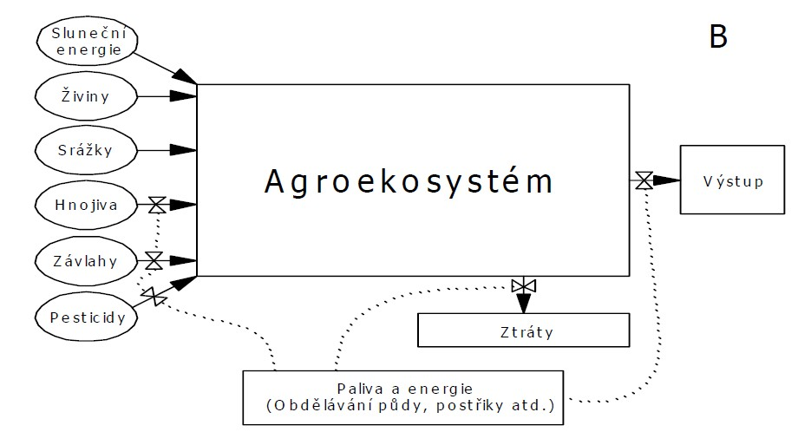
Udržitelný rozvoj v zemědělství (4)
Vstupy a výstupy v přírodních (A) a kulturních (B) ekosystémech (Hendrix 1987).

Slide 7
Polyfunkční využívání krajiny
Ochrana a revitalizace krajiny a jejích složek (vody, půdy, ovzduší, bioty).
Trvale udržitelné ekonomické využívání (zásobování společnosti potravinami, vodou, technickými plodinami, produkce a využívání obnovitelných zdrojů energie).
Mimoprodukční využívání krajiny, kulturní a sociální rozvoj venkova (bydlení, rekreace, sport, výchova, vzdělání a léčení).

Slide 8
Agenda 21
Dokument z oblasti životního prostředí, kde je popsán program péče o životní prostředí pro 21. století.
V oblasti zemědělství, které využívá zhruba 1/3 zemského povrchu, pracuje v něm velká část lidské populace, jsou zdůrazněny hlavní cíle:
  Vyvinout technologie hospodaření nenarušující přírodní prostředí, zvyšující přirozenou půdní úrodnost a ochraňující vodní zdroje a přirozený biologický potenciál území.
  Upřednostňovat technologie s nízkými vstupy a nízkou spotřebou energie.
  Zavádět technologie optimalizující vynakládání lidské práce i potenciál živých organizmů.
  Poskytovat zemědělcům odborné poznatky v oblasti ochrany půdních, vodních a lesních zdrojů, při aplikaci chemických látek i využívání zemědělských odpadů.

Slide 9
Akutní problémy zemědělství (1)
Úbytek půdy:
Zástavbou domů a dopravních sítí.
Nevhodné pěstitelské postupy podporující ztráty půdy vodní a větrnou erozí v citlivých oblastech.
Zhutnění půdy:
Zvýšení používání těžkých mechanismů, doprava nebo obdělávání v podmínkách, když je půda vlhká, podporuje utlačení půdy, čímž klesá polnohospodářská produktivita.

Slide 10
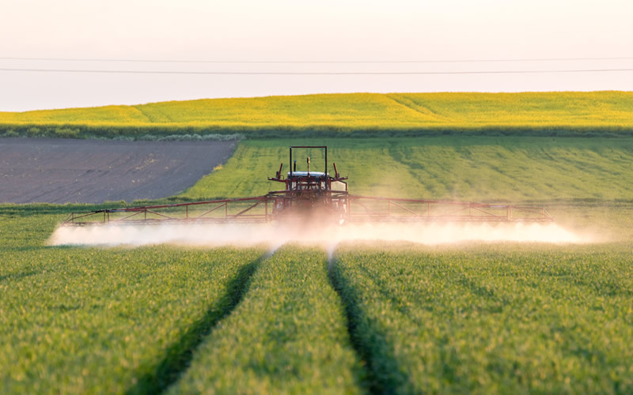
Akutní problémy zemědělství
Zátěž půdy:
Nadměrné hnojení a používání pesticidů má za následek dusičnany a fosfor
a další látky ve vodách
povrchových i podzemních.

Slide 11
Témata ke zkoušce
Udržitelný rozvoj v zemědělství
Polyfunkční využívání krajiny
Agenda 21
Akutní problémy zemědělství

Slide 12

Geografie zemědělství:
Agrární politika EU a Česka (legislativní rámce a nástroje, evropské fondy, podpora zemědělcům)
KGE EGA1/EG1
Katedra geografie, FEK, ZČU v Plzni
ESF II projekt Západočeské univerzity v Plzni
(CZ.02.2.69/0.0/0.0/18_056/0013239)

Slide 13

Agrární politika EU (1)
Společná zemědělská politika (SZP) (anglicky: Common Agricultural Policy – CAP; francouzsky: Politique agricole commune - PAC).
Je zaměřena na zajištění produkce potravin, jejich export, rozvoj zemědělství a venkova a zabezpečení životní úrovně zemědělců.
Je definována ve Smlouvě o fungování
Evropské unie (v článcích 38–44) a
v právních dokumentech, které
vycházejí ze smluv EU.
Jedna z nejstarších, ale také relativně
kontroverzních politik EU.

Slide 14
Agrární politika EU (2)
Společné zemědělské politice EU se vytýká:
Významná finanční zátěž EU (dotace pro zajištění potravinové soběstačnosti).
Podpora nemoderních postupů.
Dotování vysokých standardů a produkce potravin s vysokými náklady.
Agrární politika EU představuje také ohnisko mezinárodních sporů – problematika „deformování“ světového trhu.

Slide 15
Vývoj společné zemědělské politiky EU (1)
Byla základní politikou už v EHS (Evropském hospodářském společenství).
Na základě Římské smlouvy z roku 1957 byly vymezeny její hlavní zásady:
1) Zvýšení produktivity zemědělství pomocí technic­kého rozvoje a optimálního využití výrobních faktorů, zejména pracovní síly.
2) Zajištění spravedlivé životní úrovně zemědělského obyvatelstva zvyšováním individuálních výdělků zemědělců.
3) Stabilizace trhů.
4) Pravidelné zásobování zemědělskými výrobky.
5) Zajištění přiměřené ceny pro spotřebitele.

Slide 16
Vývoj společné zemědělské politiky EU (2)
Hlavním nástrojem regulace byly ceny zemědělských produktů.
Na konferenci ve Strese v roce 1958 byly deklarovány principy:
  Jednota trhu (společná zemědělská politika je součástí společného trhu).
  Preference produktů Společenství nad dovozem z jiných zemí (omezit externí import, upřednostnit vlastní zboží).
  Určení zásad finanční solidarity (rozložení nákladů politiky mezi členské státy).

Slide 17
Vývoj společné zemědělské politiky EU (3)
Agrární politika (AP) EU byla budována na tzv. kompenzačním principu.
Průmyslové státy odebíraly potraviny od agrárních států, což bylo kompenzováno volným pohybem (průmyslového) zboží v rámci společného trhu.
Ceny zemědělských produktů ve Společenství postupně rostly.
Sporný dopad na průmyslové státy.
Kladný dopad na zemědělské státy (rozvoj, sociální koheze).
Státy se přenesením odpovědnosti na evropské instituce mohly zbavit nevděčné role při rozhodování o mnoha kontroverzních otázkách spojených
s dotováním zajištění potravinové bezpečnosti a funkcí využití půdy na venkově.

Slide 18
Vývoj společné zemědělské politiky EU (4)
80. léta 20. stol. – nutná reforma AP EU – tzv. McSharryho reforma.
Důvody:
  Zastaralost některých původních opatření.
  Probíhající rozhovory o liberalizaci světového obchodu v rámci Uruguayského kola rozhovorů GATT (1986–1994).
1992 – reforma přijata
Kompromis mezi snížením ceno­vých dotací a udržením přiměřených příjmů zemědělců (udržení zaměstnanosti v zemědělství).
Nový mechanismus omezil dotace vázané na velikost výroby a naopak posílil význam dotací a podpor, které se týkaly přímo výrobních faktorů, a tak nezávisle na objemu produkce směřovaly přímo k výrobci.

Slide 19
Reforma AP EU
Dotace:
Poskytování podpor bylo zaměřeno na oblasti pěstování obilnin.
Poskytování podpor bylo podmíněno povinným ponecháním části orné půdy dočasně ladem.
Reforma zásadně ovlivnila dva sektory:
(a) Pěstování obilnin a (b) produkci hovězího masa – dříve vysoké náklady AP.
Vzrostl význam kompenzací a naopak cenové intervence a podpory ustoupily do pozadí.

Slide 20
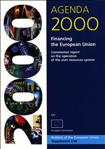
Agenda 2000
V roce 1994 dosahovaly výdaje na Společnou zemědělskou politiku i přes McSharryho reformu výše 40 miliard EUR.
1997 vznikla Agenda 2000
„Za silnější a širší Evropu“.

Slide 21
Oblasti změn v Agendě 2000
Pět základních oblastí změn:
1) Omezení intervence na trhu pomocí snížení intervenčních cen, důležitost rozvoje venkova.
2) Odstranění vazby na produkci (decoupling) – zavedením jednotné platby na farmu.
3) Respektování standardů na úrovni farmy (cross–compliance) – požadavky na hospodaření (veřejné zdraví, zdraví zvířat a rostlin, životní prostředí, řádné zacházení se zvířaty) a dobré zemědělské a ekologické podmínky.
4) Modulace – místo přímých podpor zemědělcům podpora na rozvoj venkova.
5) Finanční disciplína (degresivita) – u farem s platbami nad 5 000 EUR.

Slide 22
Agenda 2000 – oblasti rozvoje venkova
Podpora oblastí v rámci Agendy 2000:
Kvalita potravin
Welfare – sociální péče
Nové technologie pro zpracování potravin
Podpora mladých farmářů, malých zpracovatelů
Programy kvality potravin, skupiny producentů (do 70 % nákladů)
Podpory pro zavedení standardů na farmách a účast na tzv. poradenském systému

Slide 23
Agenda 2000
Poradenský systém (audit farem) – smyslem zavedení zemědělského poradenského systému je pomáhat zemědělským producentům při aplikaci standardů v agro-environmentální oblasti, v oblasti kvality a bezpečnosti potravin a dobrého stavu zvířat (cross-compliance).
Rozdělení Evropského zemědělského orientačního a záručního fondu pro zemědělství (EAGGF) na:
  1) Evropský zemědělský záruční fond (EAGRD – pro přímé platby).
  2) Evropský zemědělský fond pro rozvoj venkova (EAFRD).

Slide 24
Kontrola funkčnosti SZP (1)
2008 – shoda členských států na:
Sazbě povinné modulace stanovené na 10 % (5 % + 5 %) od roku 2013.
Míře financování modulovaných prostředků ze zdrojů EU.
Příspěvku EU 75% u základní sazby.
Příspěvku EU 90% v regionech konvergence (tj. dosud celé Česko mimo Prahu).
Rozšíření podpory citlivých oblastí zemědělství.

Slide 25
Kontrola funkčnosti SZP (2)
Směry financování v rámci programu rozvoje venkova na opatření související s:
  1) Adaptací na klimatickou změnu
  2) Obnovitelnými zdroji
  3) Managementem vodních zdrojů
  4) Biodiverzitou
  5) Inovativními přístupy

Slide 26
Nové výzvy – poslední dekáda
Řízení rizik
Klimatická změna
Produkce biopaliv
Vodní hospodářství
Biologická rozmanitost
Společná zemědělská politika na období 2014–2020 na stránkách eAGRI:
http://eagri.cz/public/web/mze/ministerstvo-zemedelstvi

Slide 27
Témata ke zkoušce
Vývoj agrární politiky EU
Současná agrární politika EU
Agenda 2000
Společná zemědělská politika EU na období 2014–2020

